Slide 1
24時間走で世界新

Slide 2
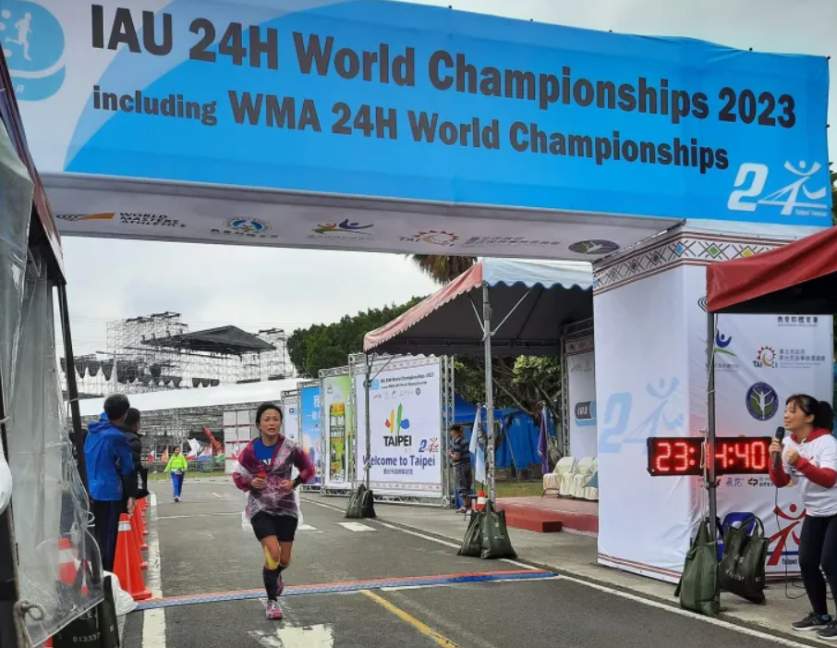
仲田光穂が24時間走で女子世界新記録、IAU24時間走世界選手権で勝利 | DogsorCaravan トレイルランニング・スカイランニングのオンラインメディア
24時間走で仲田光穂が世界新記録樹立！ 1日で270.363kmを走破 従来の記録を247m上回る／IAU世界24時間選手権 | 月陸Online｜月刊陸上競技 (rikujyokyogi.co.jp)
１周２㎞
第11回小江戸大江戸200k 総合優勝仲田 光穂選手インタビュー – 第14回 小江戸大江戸200k (trainic-world.org)
(41) ウルトラマラソン：仲田光穂 選手【アスリート対談_117_前編】 - YouTube
(41) ウルトラマラソン：仲田光穂 選手【アスリート対談_117_後編】 - YouTube

Slide 3
富士五湖ウルトラマラソン 118km
「第33回 チャレンジ富士五湖ウルトラマラソン」の結果 - 2023年4月16日開催｜走ろう.com (hashirou.com)

Slide 4
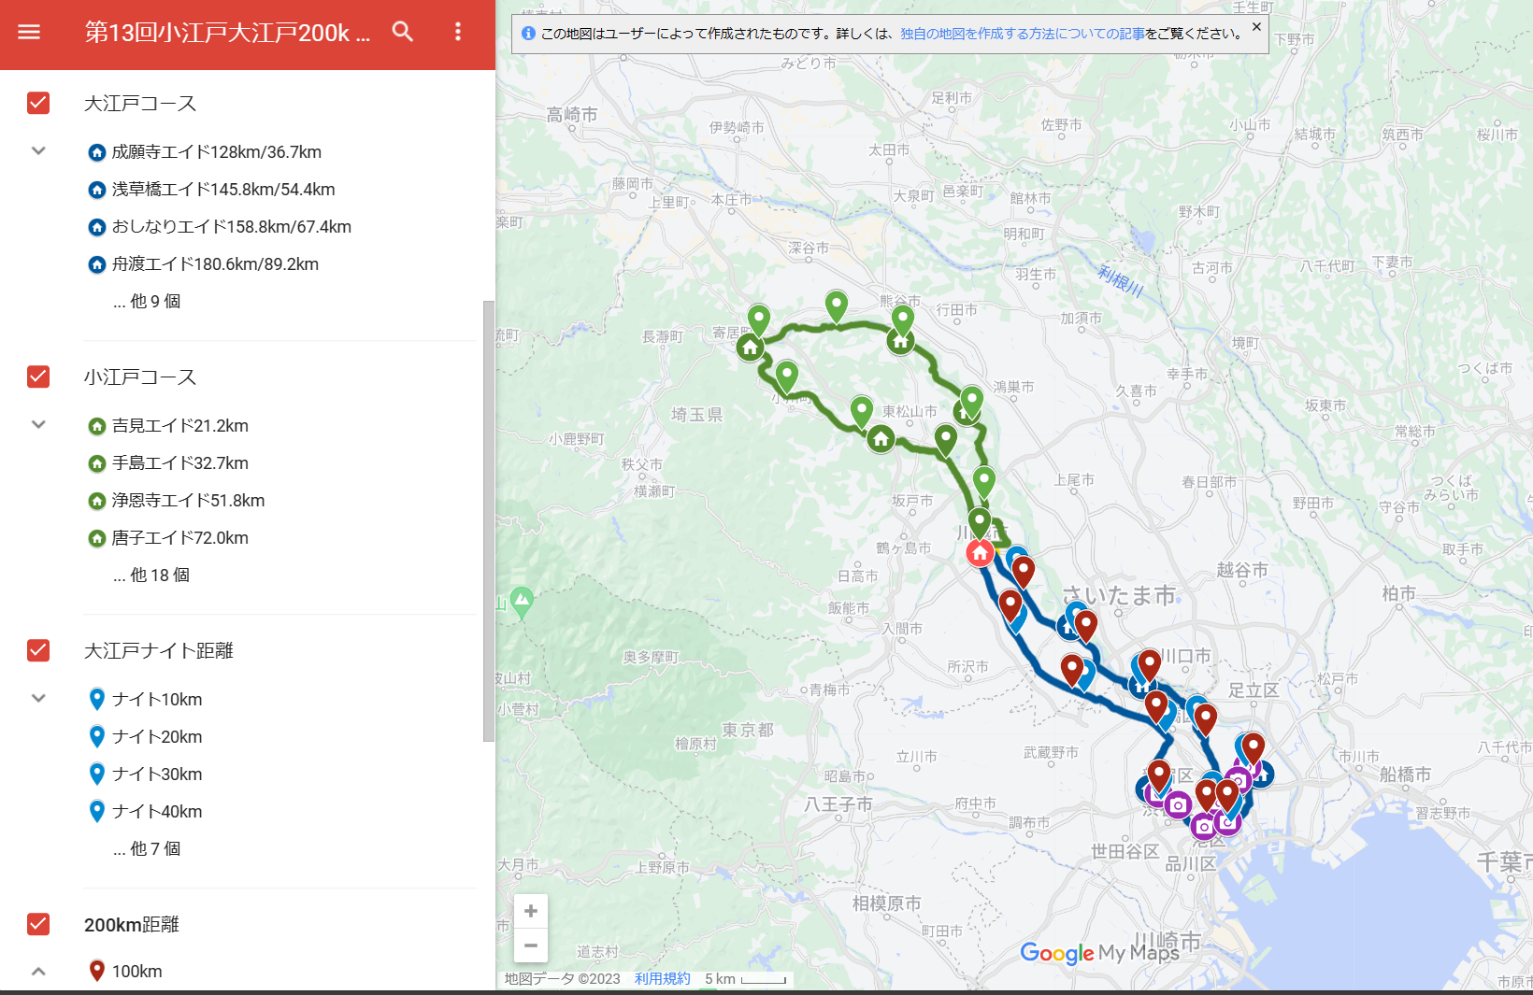
小江戸大江戸 200km
第13回小江戸大江戸200k 大会コース - Google マイマップ

Slide 5
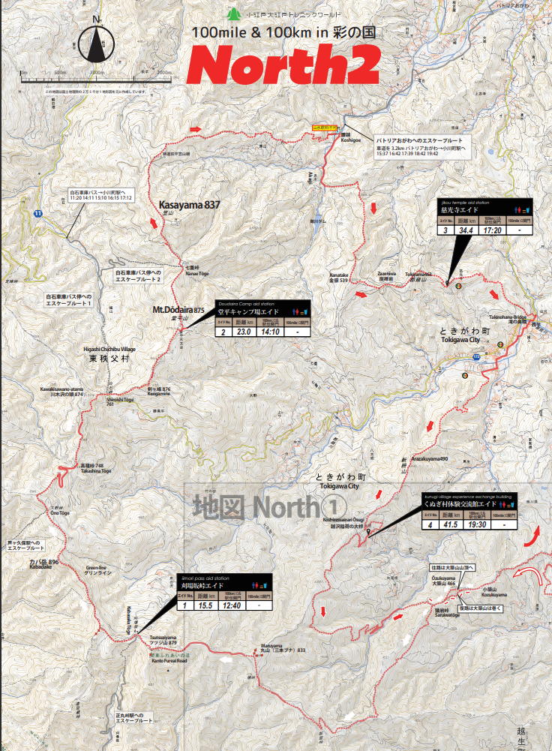
トレニックワールド彩の国
彩の国_MAP_23_2 (trainic-world.org)

Slide 6
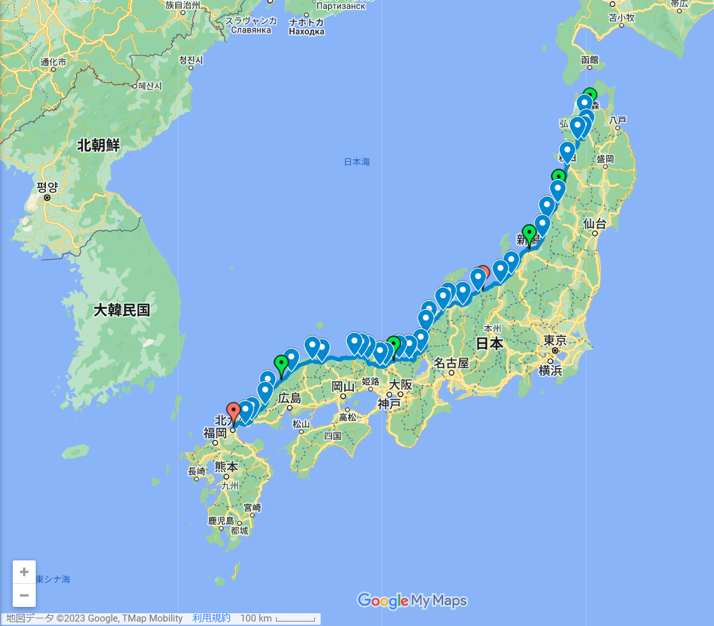
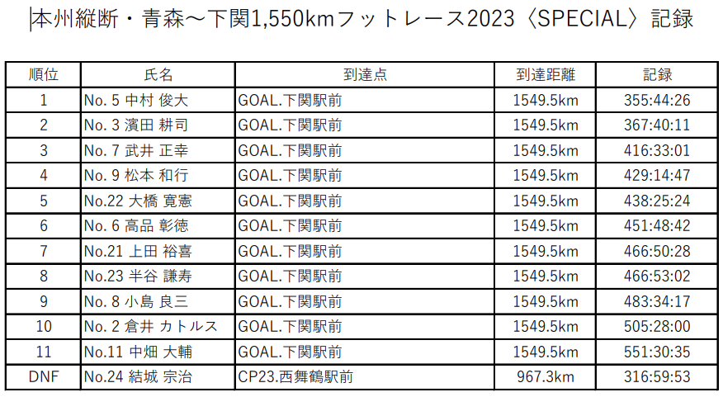
本州縦断フットレース 1550km
本州縦断フットレース コースマップ - Google マイマップ
20日で１５５０ｋｍ
（77.5km / 日）

Slide 7
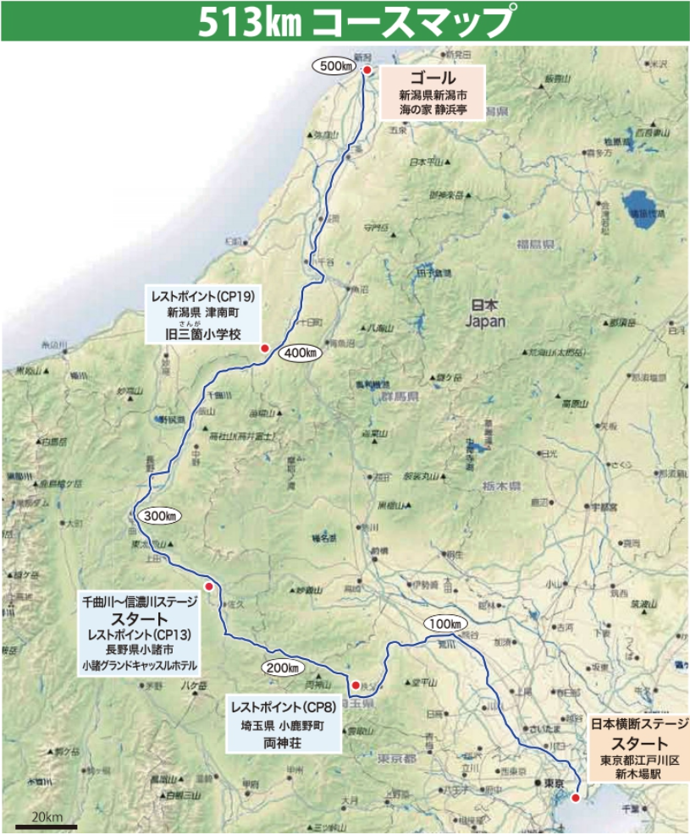
スポーツエイドジャパン (sportsaid-japan.org)
川の道 513km
川の道フットレース2024 エントリー開始・コース・口コミ・アクセス ｜ マラソンバカ奮闘記！ (marathonbaka.com)

Slide 8
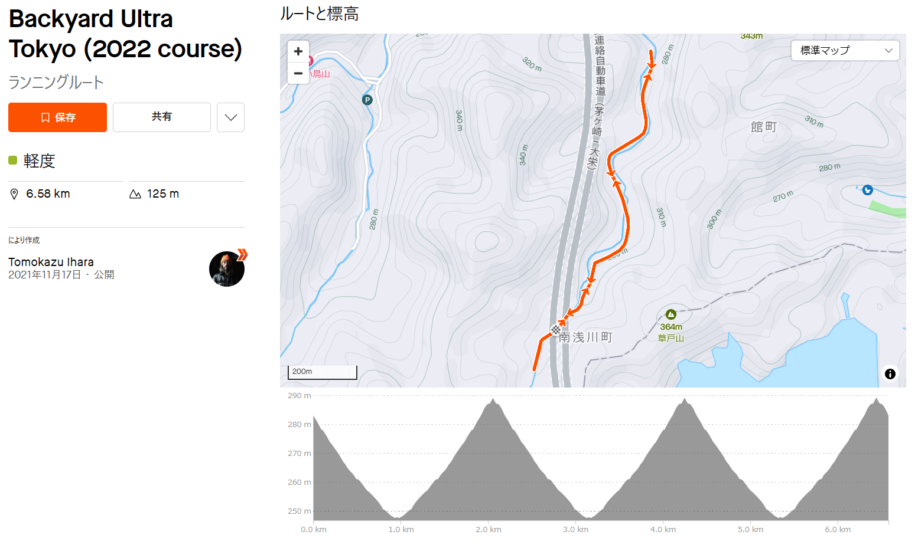
バックヤードウルトラ ラストサムライスタンディング【Backyard Ultra Last SAMURAI Standing】
バックヤードウルトラ
Backyard Ultra Tokyo (2022 course) | Stravaでの6.5 km ランニングルート

Slide 9
〇
〇

Slide 10
〇
〇

Slide 11
〇
〇

Slide 12
〇
〇

